Slide 1

抽奖系统 · 第5部分 系统运维
第01节：在云服务器安装Docker
在云服务器上部署 Docker，并安装 Portainer 运维面板以及汉化。汉化包已放到 Lotter/doc/asserts/Portainer-CN
服务器系统 CentOS 8.x、Docker 20.10.11
如果你的云服务器已经安装其他系统，可以停机后更换系统即可，其实这个时候你还可以选择 Docker 镜像，也就是默认帮你安装好了 Docker

Slide 2
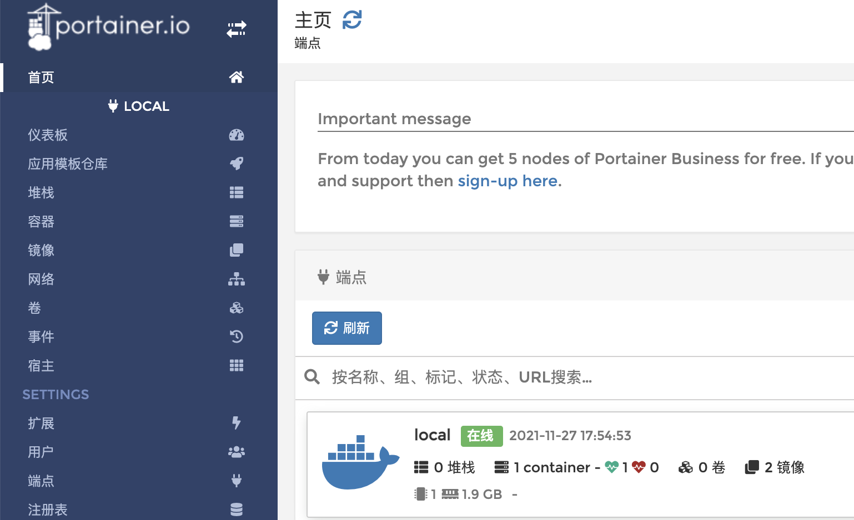

Slide 3

抽奖系统 · 第5部分 系统运维
第02节：部署环境 Redis
从官网下载 Redis 安装包，主要为了获取 redis.conf 配置文件。因为需要按照模板配置文件，修改一些必备的参数，才能让启动后的 Redis 被远程链接
下载 SFTP 软件 Transmit，链接远程服务器创建 redis 配置文件夹，并上传 redis.conf 在 Docker 容器中，通过命令安装 Redis，因为这样可以把 Redis 配置一并加入并启动，否则默认情况下为不加载配置，这样即使安装完成也不能被
本地访问到。注意：redis.conf 配置了 Redis 的链接密码 1234 你可以进行更改 安装并启动 Redis 后，可以通过 Portainer 中的容器查看 Redis 安装运行情况

Slide 4

抽奖系统 · 第5部分 系统运维
第03节：部署环境 Kafka
在 Docker 容器中安装和配置 Kafka 环境。关于 Kafka 镜像可以在 Docker 官网镜像中搜索 [https://hub.docker.com/r/wurstmeister/zookeeper](https://hub.docker.com/r/wurstmeister/zookeeper)
在 Kafka 后台添加抽奖系统需要的 Topic 主题，并在本地程序中进行测试

Slide 5

抽奖系统 · 第5部分 系统运维
第04节：部署环境 Mysql
拉取 Mysql 镜像部署 Docker，使用本地工具链接 Mysql 创建库表并导入建表语句

Slide 6

抽奖系统 · 第5部分 系统运维
第05节：部署环境 xxl job
在 Docker 容器中部署 xxl-job，在部署之前我们需要一个 Mysql 的环境，这个环境我们已经在上一章节中安装完成。
本章节下载了 xxl-job 2.1.2 对应 SQL 文件已经存放到这里，你可以直接打开使用：xxl-job.sql

Slide 7

抽奖系统 · 第5部分 系统运维
第06节：部署环境 nacos
在 Docker 环境安装 Nacos 2.0.3
配置本地应用服务(Lottery、Lottery-ERP)，把 Dubbo 注册到 Nacos，启动服务验证注册和使用

Slide 8

抽奖系统 · 第5部分 系统运维
第07节：部署环境 Elasticsearch、Kibana
在 Docker 环境安装 Elasticsearch 7.6.2 版本
对 Elasticsearch 中的 `x-pack-core-7.6.2.jar` 进行破解，满足于在安装使用 Kibana 时可以使用 JDBC 能力

Slide 9
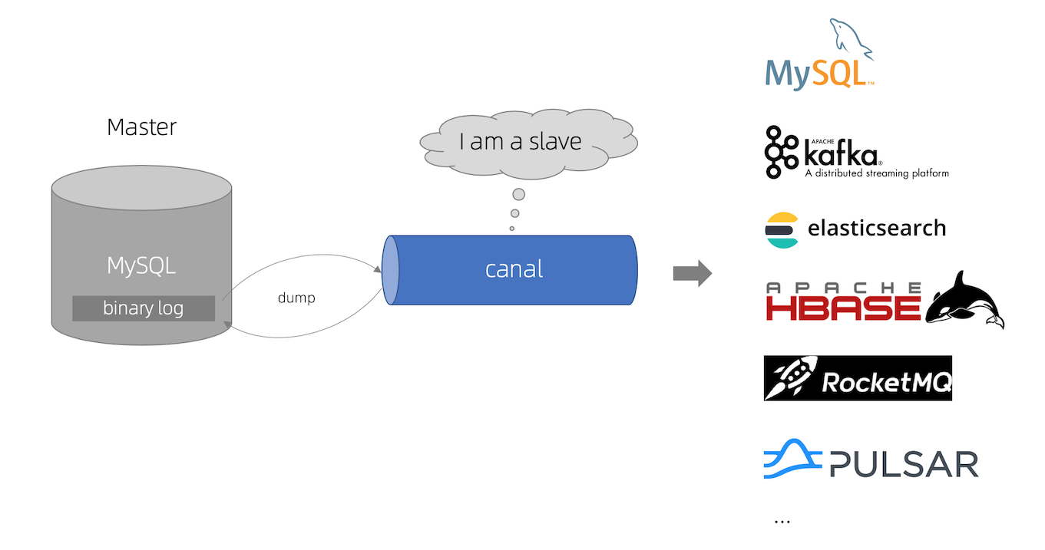

Slide 10
本地
Linux
服务器
Docker
服务器
x-pack-core-7.6.2.jar
x-pack-core-7.6.2.jar
docker cp elasticsearch:/usr/share/elasticsearch/modules/x-pack-core/x-pack-core-7.6.2.jar /tmp
docker exec -it elasticsearch /bin/bash
jar -uvf x-pack-core-7.2.6.jar org/elasticsearch/license/LicenseVerifier.class

Slide 11
抽奖系统 · 第5部分 系统运维
第08节：部署环境 canal
canal 是一款 阿里巴巴 MySQL binlog 增量订阅&消费组件，模拟 MySQL slave 的交互协议，伪装自己为 MySQL slave ，向 MySQL master 发送dump 协议。MySQL master 收到 dump 请求，开始推送 binary log 给 slave (即 canal )，canal 解析 binary log 对象(原始为 byte 流)，之后把数据转存到其他需要保存的服务中。文档：https://github.com/alibaba/canal/wiki
本章节我们会在 docker 环境，把 Mysql 数据库中抽奖系统的分库分表数据使用 canal 同步到 ES 文件系统中

